Slide 1


МИС qMS – комплексное решение для медицинских организаций
Донцова Елена Юрьевна СП.АРМ

Slide 2
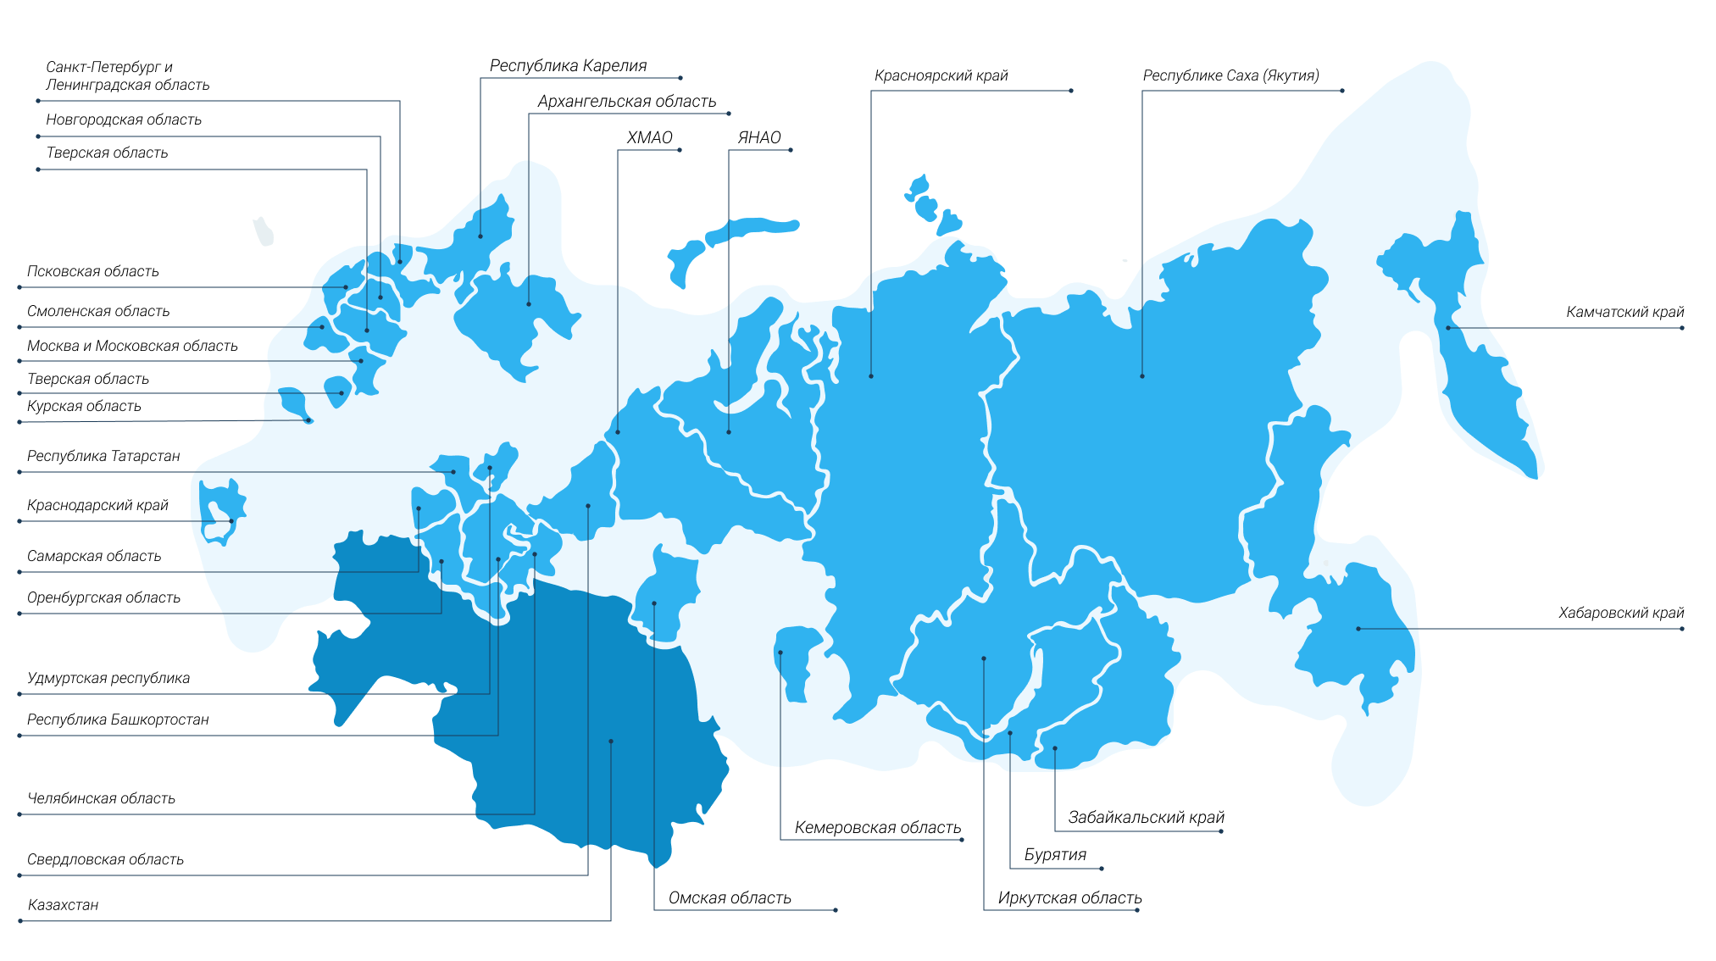
МИС qMS от СП.АРМ
23 года в области информатизации здравоохранения
30 регионов присутствия
Готовые решения для клиник разного
масштаба и профиля
Официальное представительство
HIMSS в России

Slide 3

qMS - платформа для информатизации здравоохранения
AI
BI
Личный кабинет
Телемедицина
DICOM
ЛИС
МИС

Slide 4
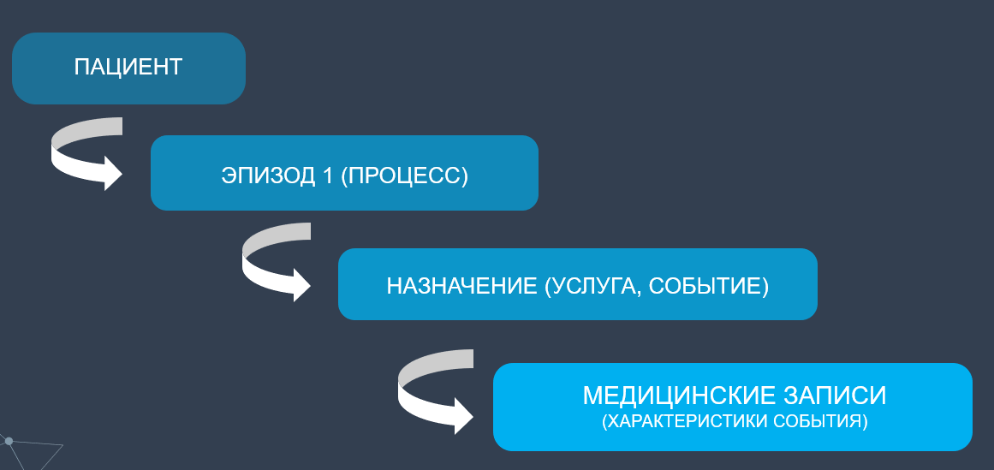
Модель описания медицинской помощи

Slide 5

Направления развития МИС
Пожелания пользователя, Заказчика
Требования регулятора
Анализ ключевых процессов
Лучшие практики

Slide 6
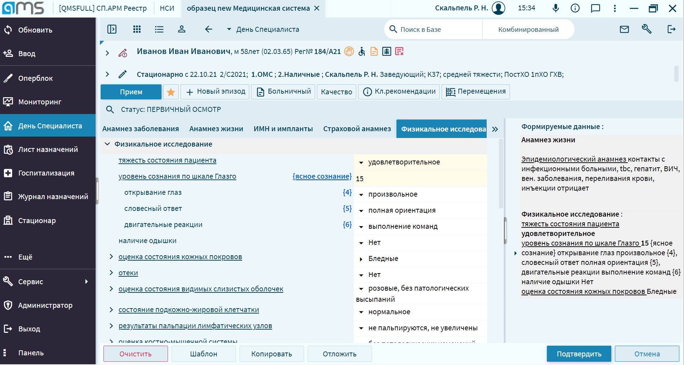

Новые технологии ввода и навигации

Slide 7
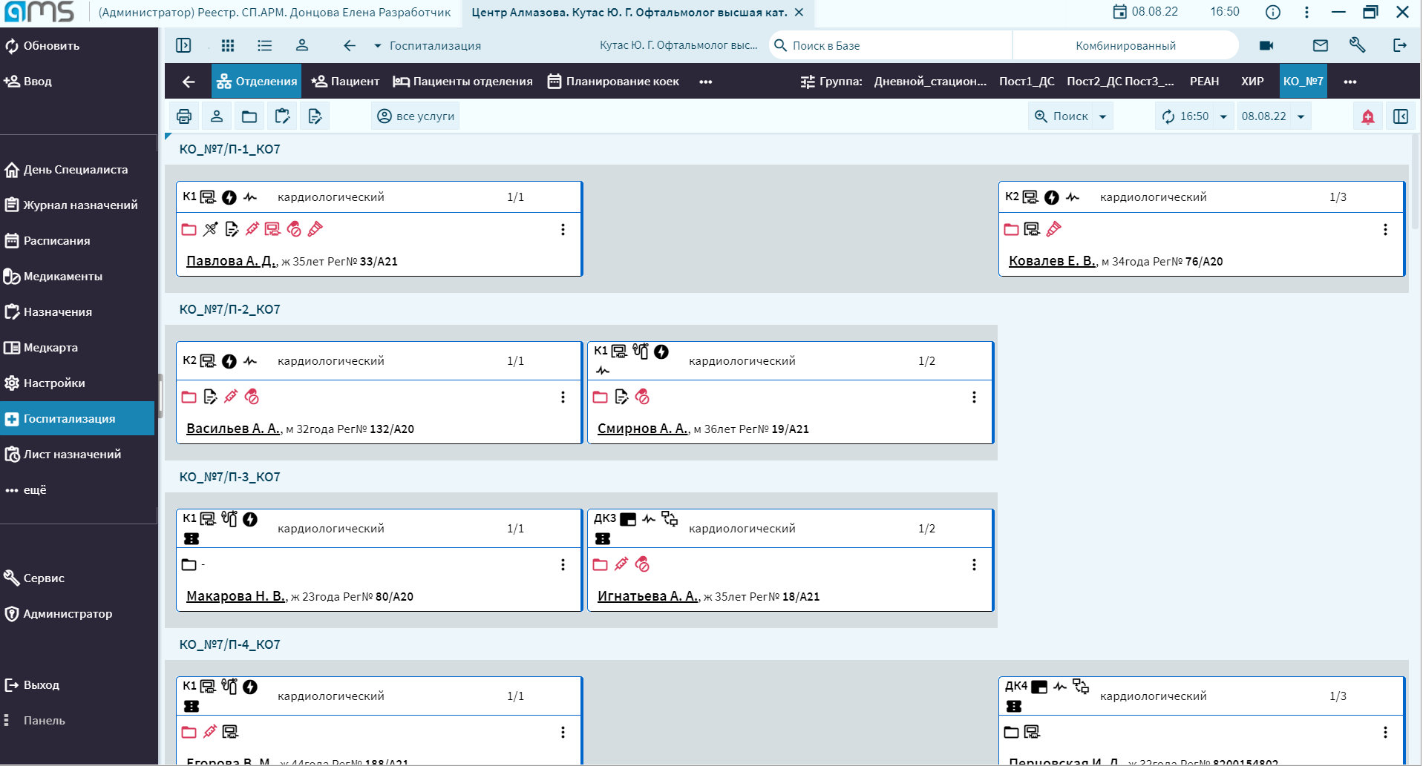
Современная визуализация

Slide 8
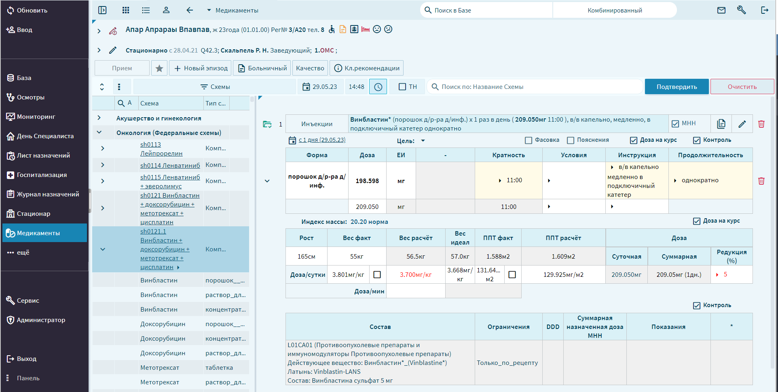
Поддержка принятия решений

Slide 9
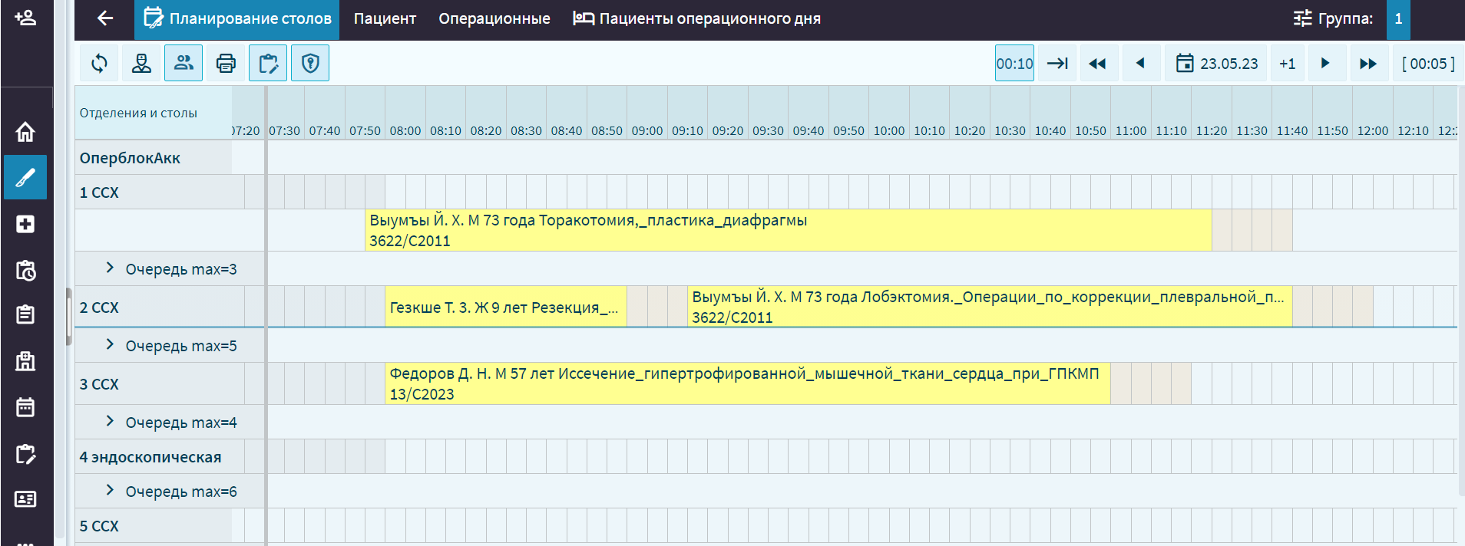
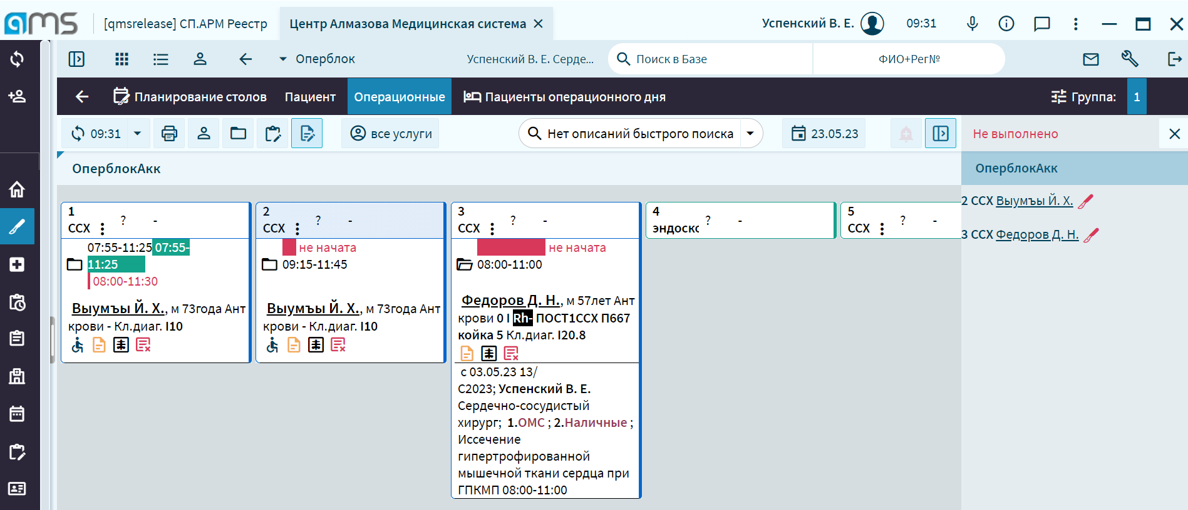
Анализ ключевых процессов

Slide 10
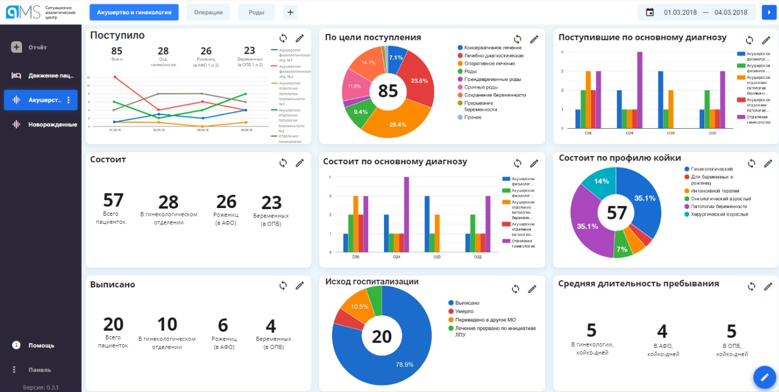
Аналитика и экспертиза

Slide 11
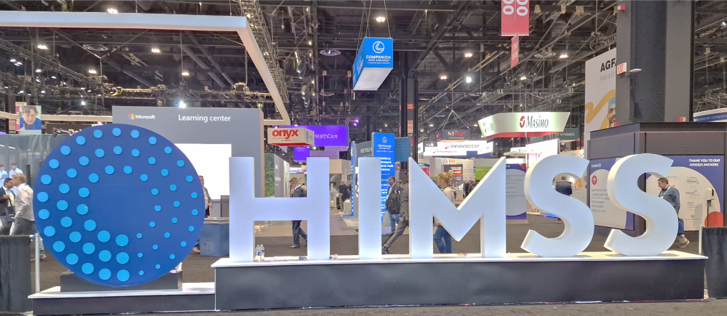
Лучшие практики международное сотрудничество
Конференция HIMSS Global Conference 2023 16-21.042.023 Чикаго США
34 000 участника

Slide 12
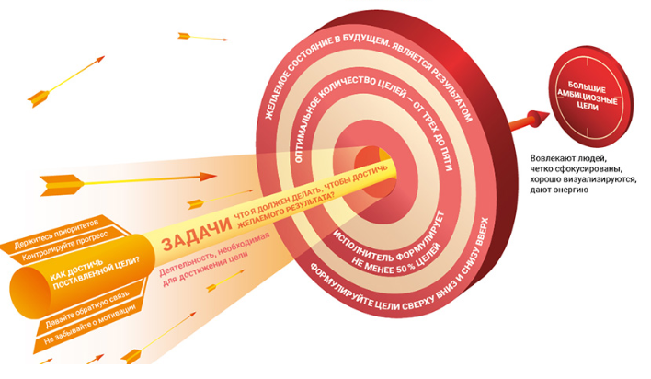
Безопасность пациента Качество медицинской помощи Эффективность медицинской организации Постоянное развитие
Цели цифровой трансформации

Slide 13
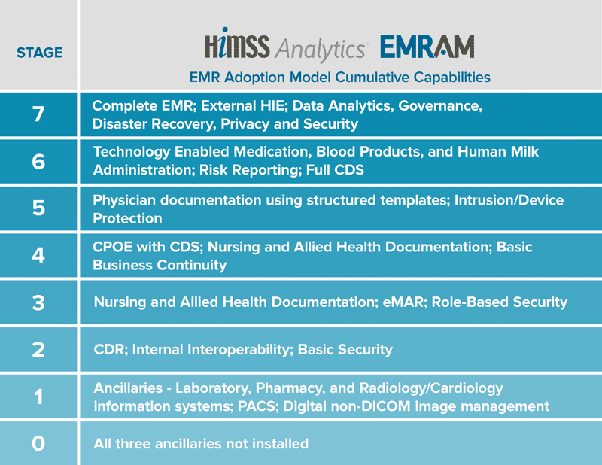
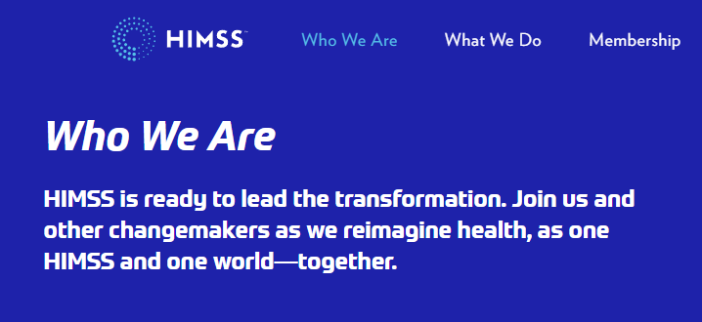
Международная сертификация
СП.АРМ – официальный партнер HIMSS

Slide 14
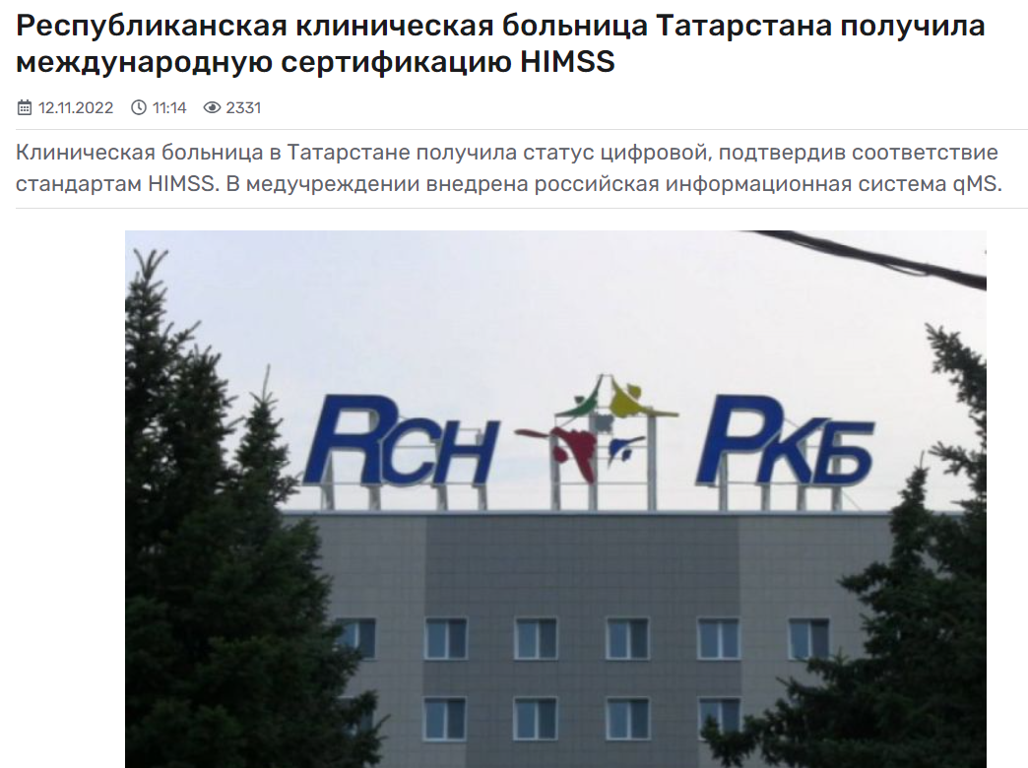

РКБ Татарстан – 6 уровень HIMSS 2022 г.
Интеграция структурированных данных
Удовлетворенность пациентов
Управление аналитикой
Управление инцидентами
Учет результатов клинической помощи для определения приоритетов качества и безопасности

Slide 15
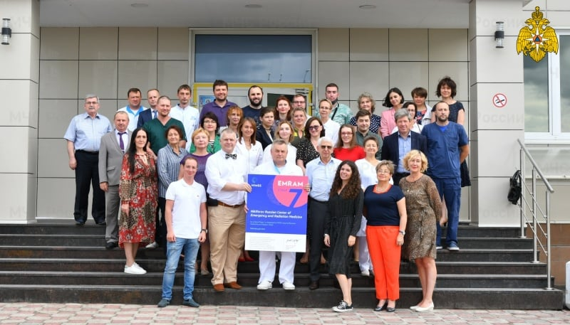
ВЦЭРМ МЧС РФ - 7 уровень HIMSS 2020 г.
Практическое использование анализа клинических данных
всеми сотрудниками клиники

Slide 16
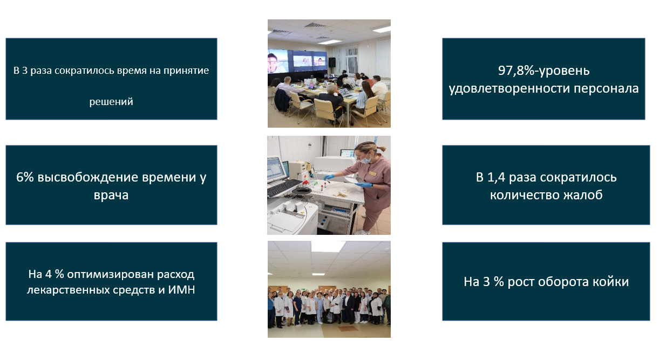
Практические результаты

Slide 17
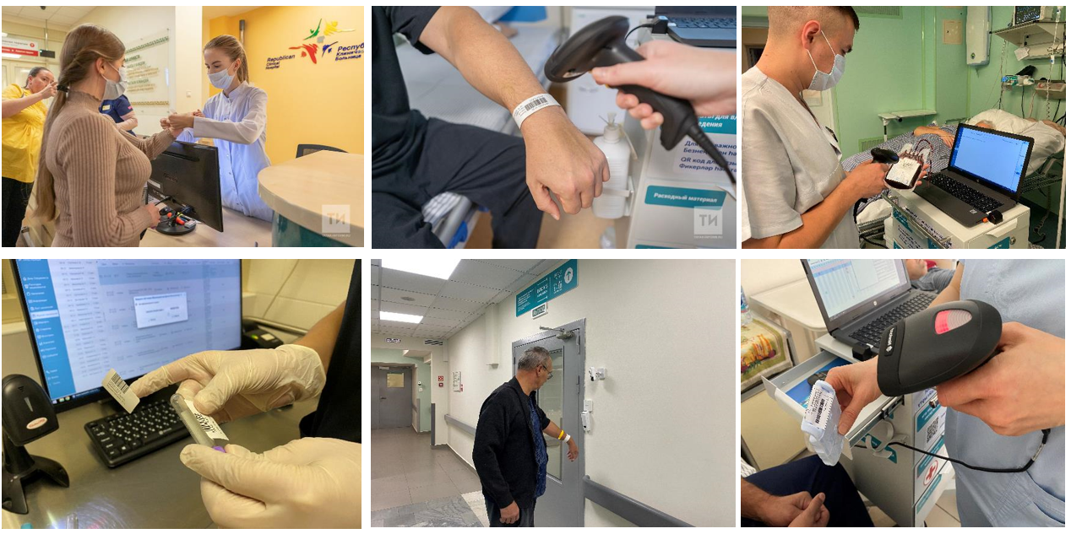
Идентификация с помощью штрих-кодов

Slide 18
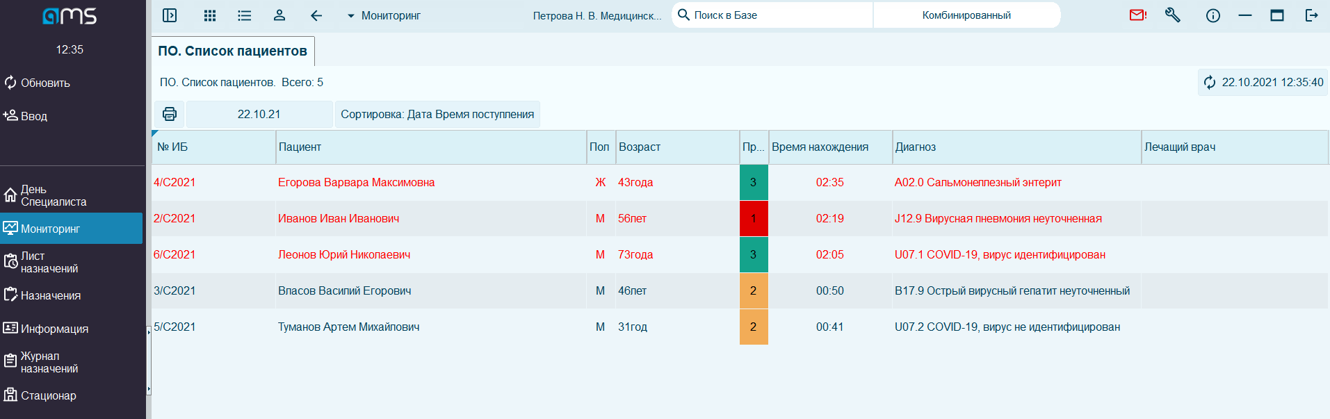
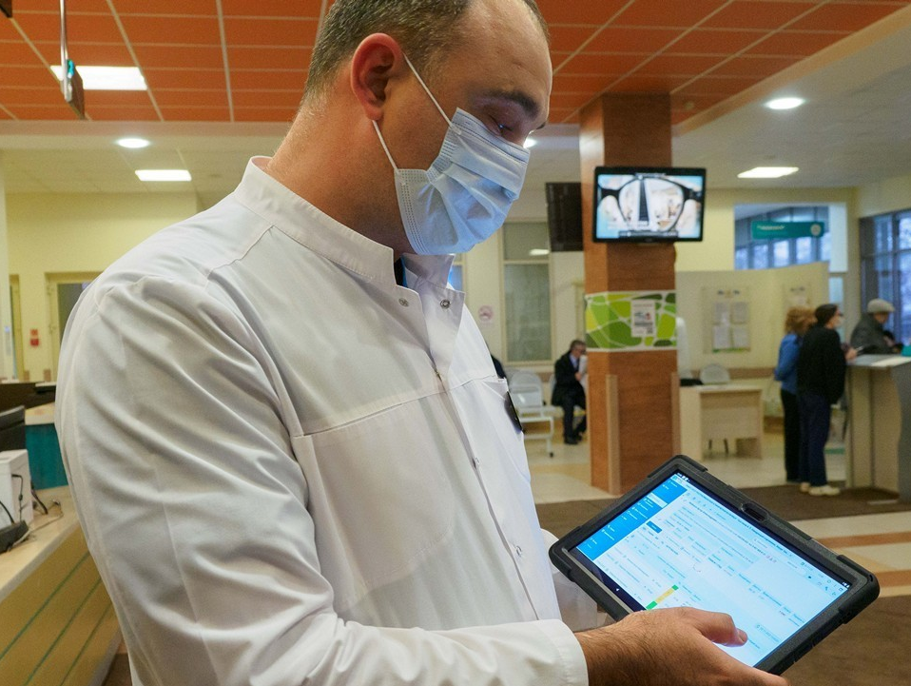
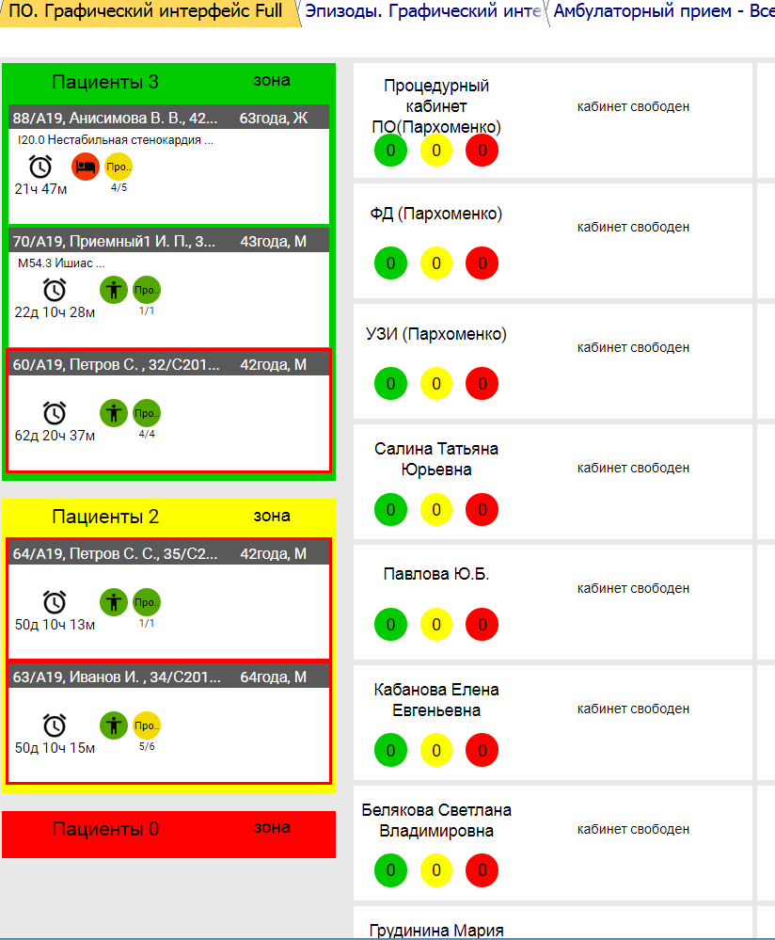
Медицинская сортировка

Slide 19
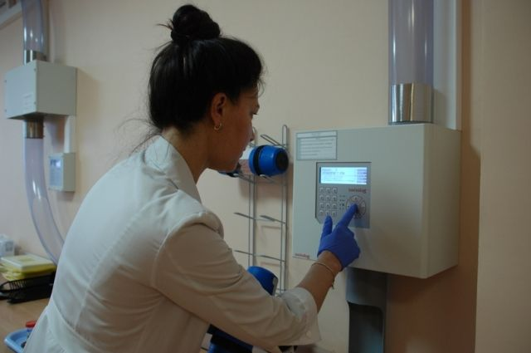
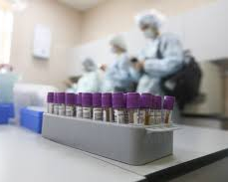

Получение результатов исследований
Время от забора биоматериала до получения результата 10-15 минут

Slide 20
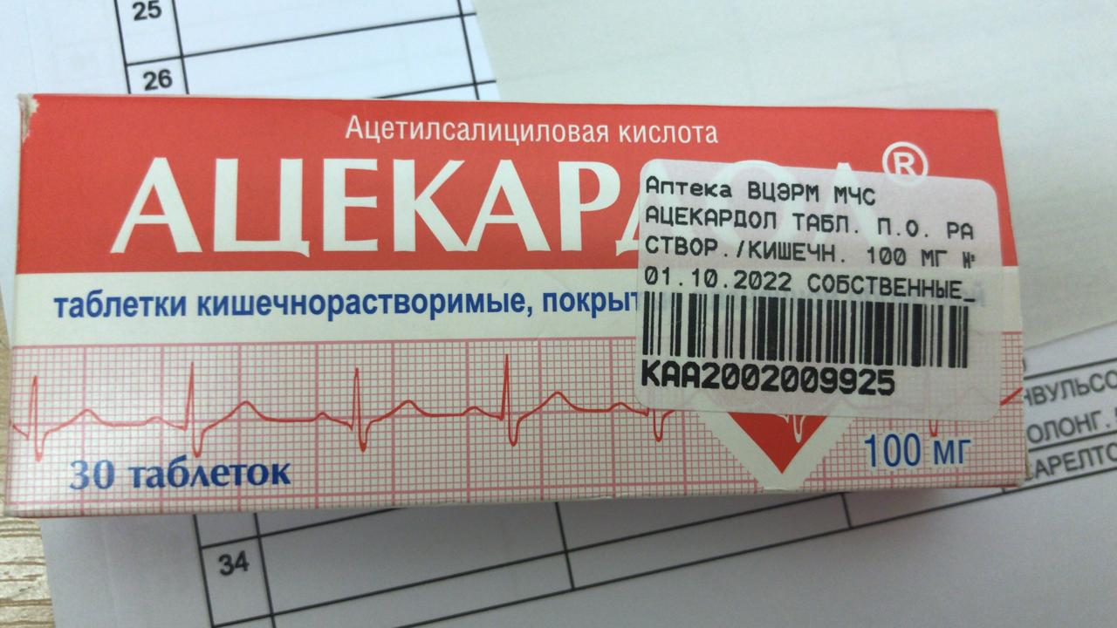
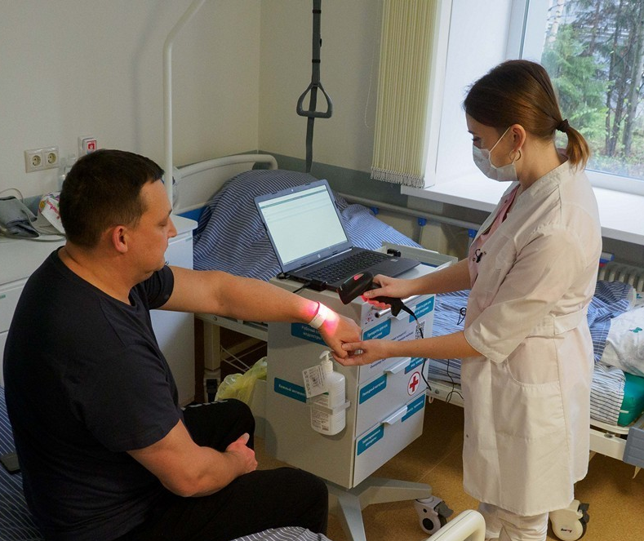
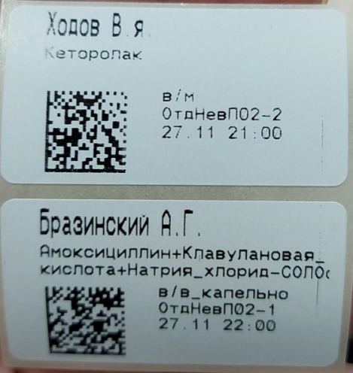
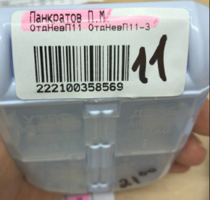
Лекарственная безопасность
Тут может быть ваш текст, из которого вы составите предложения и писки.

Slide 21


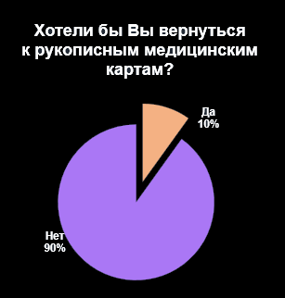
Электронный медицинский документооборот

Slide 22
Эффективность на основе комплексной цифровизации
Медицинская
Исключение ошибок идентификации пациента
Выявление и предупреждение клинических рисков
Персонифицированный лекарственный учет
Социальная
Вовлечение пациента в лечебно-диагностический процесс и собственное выздоровление (личный кабинет пациента)
Снижение жалоб и обращений из-за недостаточной информированности пациента
Экономическая
Оптимизация расходов на медикаменты и медицинские изделия до 5-7%
Оптимизация времени медицинского персонала, освобождение от непрофильных функций на 15 – 30%
Увеличение оборота койки на 4,4%

Slide 23

МИС qMS
инструмент развития
управление безопасностью
качество медицинской помощи

Slide 24

Донцова Е.Ю. Elena.Dontsova@sparm.com
СП.АРМ
МИС qMS
Санкт-Петербург ул. Гаккелевская 21А
sparm.com

